Slide 1
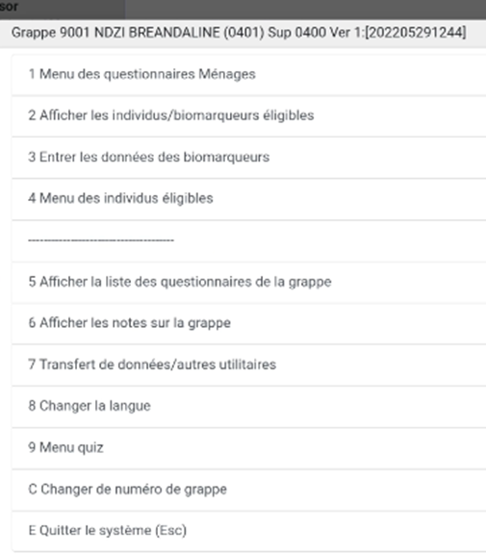
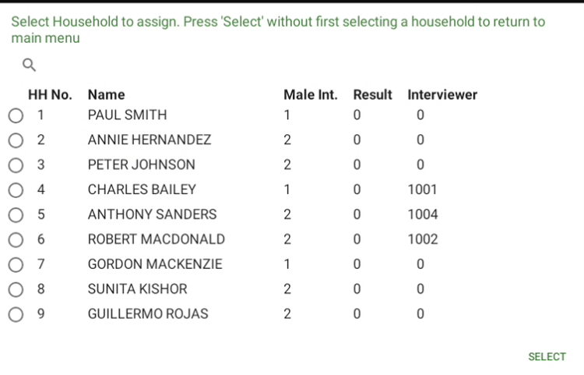
Les Menus CAPI
Superviseurs et Enquêteurs

Slide 2
Menu CAPI: Quoi? Pourquoi? Quand? Qui? Comment?
Quoi ? Toutes les fonctions CAPI sont accessibles via un système de menu
Pourquoi ? Simplifier le travail de l’équipe, gérer les fichiers de données et les transferts
Quand ? Toute activité d'enquête est effectuée via un élément associé de menu
Qui ? Tout le monde ! Les superviseurs et les enquêteurs ont chacun des menus
Comment ? Exécutez l'application CSPro sur le bureau Android, sélectionner le menu dans la liste
Notes:
“identifiers” for the data – meaning who did the interviewers, which teams they are on, which cluster they are in, etc…
Note that if supervisors are acting as interviewers, they should access the interviewer menu

Slide 3



Étapes pour accéder aux menus CAPI
Accédez au bureau et appuyez sur l'icône CSPro, puis sélectionnez le menu approprié (superviseur ou enquêteur)
Entrez les informations d’identification de la grappe et de l’équipe
Commencer à travailler !
Notes:
If not already, have people move around to be in teams….

Slide 4
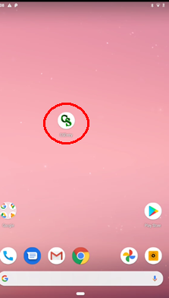
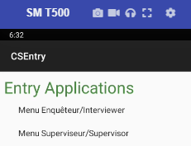
Ouvrir le systàme CAPI de l’EDS
Cliquez sur l'icône de l'application CSPro, puis sélectionnez « Menu de l’enquêteur »

Slide 5
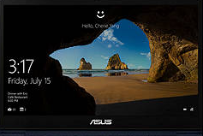

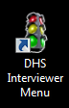
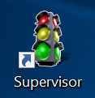
Trouver les icônes CAPI
Double-cliquez sur l'icône appropriée sur le bureau :
Cliquez sur "application" de bureau
Notes:
Note that whenever supervisors wish to carry out interviews, they should use their interviewer icon to do so
Note sometimes Supervisor uses IFFS icon to access the menu.

Slide 6
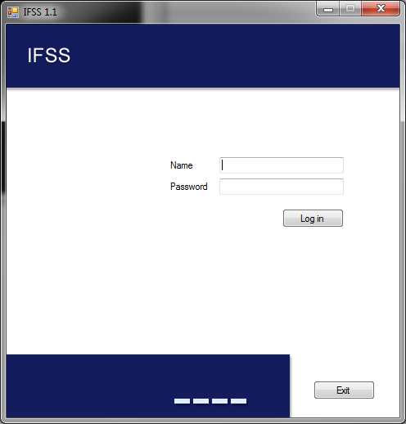
Connexion superviseur en utilisant l'icône IFSS
Name:
Super1
Super2
Super3
…
Super18
Super19
Superxx
Password:
cc20xx
Notes:
Name is “Superv” + team number

Slide 7
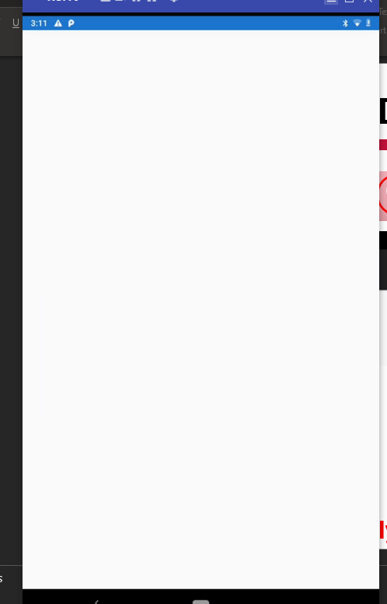
Menu superviseur – auto connexion au SyncCloud
Lorsque le menu superviseur s'exécute pour la première fois en un jour donné, le système se connecte automatiquement au serveur SyncCloud
Télécharge les données reçues et toutes les mises à jour - aucune intervention de l'utilisateur n’est requise
Assurez-vous que la connexion Internet est présente avant de lancer SupMenu
Une fois la connexion et les transferts terminés, balayez vers le haut pour afficher la liste des tâches et sélectionnez la fenêtre CSPro pour revenir au menu
Notes:
Name is “Superv” + team number

Slide 8
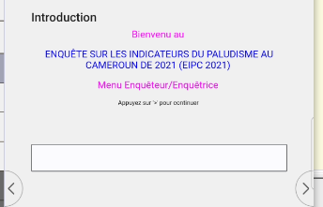
Se connecter au menu
Appuyez sur le bouton > pour passer à l'écran suivant
Lorsqu'il est demandé d'appuyer sur une touche, utilisez la touche Entrée ou la barre d'espace

Slide 9
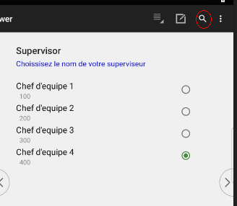
Connexion au menu – Choisir l’équipe
Possibilité d'utiliser la fenêtre de recherche pour trouver plus facilement votre équipe

Slide 10
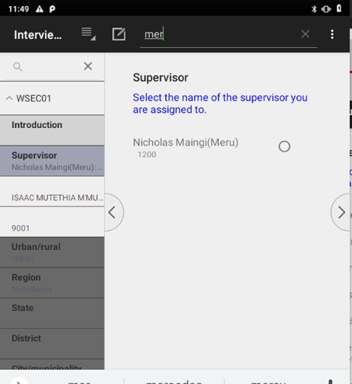
Connexion au menu - utiliser la recherche pour trouver une équipe
Cliquez sur le bouton de recherche en haut de l'écran
Tapez les premières lettres du nom de l'équipe
La recherche filtrera les options disponibles en fonction des caractères saisis

Slide 11
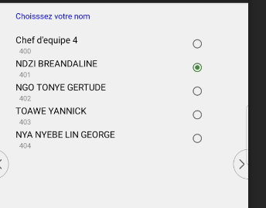
Connexion au menu - sélectionner le code de l'enquêteur
Après avoir sélectionné l'équipe/le superviseur, la liste des enquêteurs de l'équipe apparaîtra
Sélectionnez votre nom et cliquez sur la flèche droite pour continuer

Slide 12
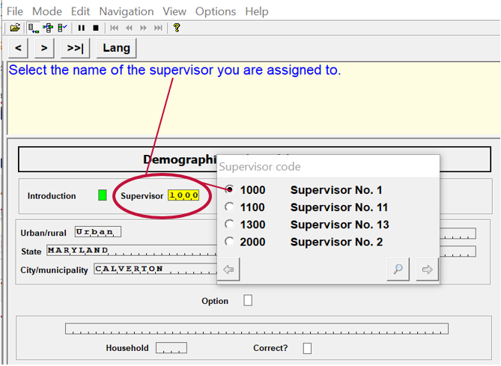
Entrer l’information correctement
Choisir le supervisieur à partir de la liste

Slide 13
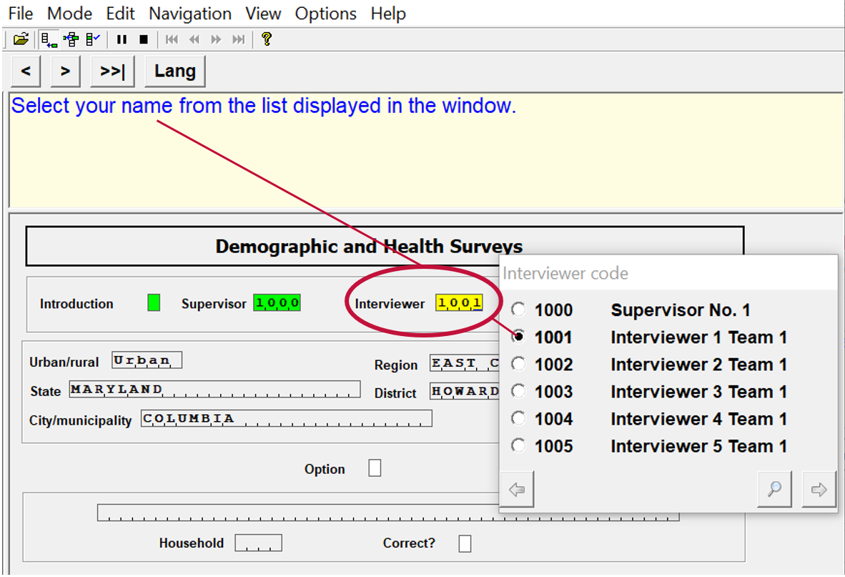
Entrer l’information correctement
Choisir le nom à partir de la liste des enquêteurs
Notes:
Choose your own name!! Weirdly people do mess it up….

Slide 14
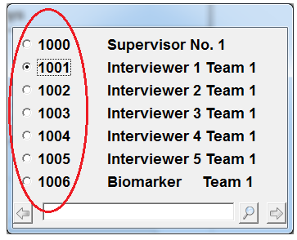
Codes des agents de terrain
Code de l’agent….
RETENEZ-LE. LE SYSTEME S’EN SOUVIENDRA
Notes:
Make sure everyone in class knows their FW number – go around the room and have them say it outloud!

Slide 15
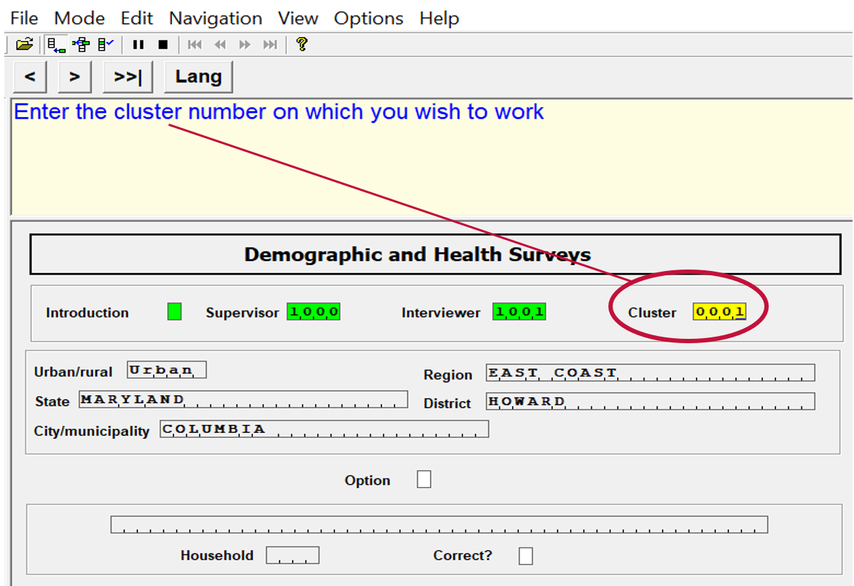
Entrer l’information correctement
Saisir le numéro de la grappe – DOIT être correct

Slide 16
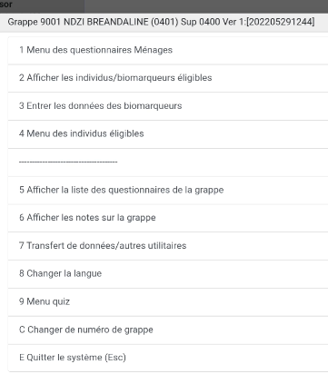
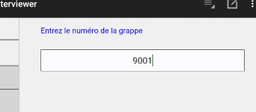
Entrer le numéro de grappe
Saisir le numéro de grappe – DOIT être correcte
Toutes les équipes doivent utiliser le numéro de cluster 9001 pour le début de la formation
Après avoir entré le numéro de cluster, le menu apparaîtra

Slide 17
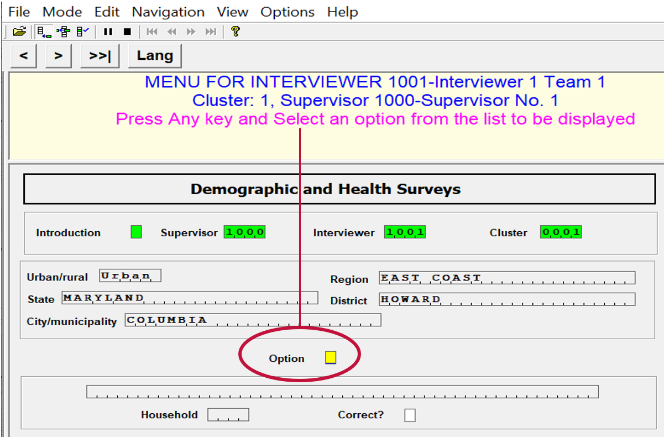
Entrer l’information correctement
Appuyez sur une touche pour continuer
Notes:
ALL INFORMATION MUST MUST MUST BE CORRECT…
Why? What could happen?
Can’t locate previous work, work will be assigned to wrong cluster, can’t find households, can’t transfer data, assign your work to your teammate, etc etc… basically everything won’t work!

Slide 18
Points clés sur les menus
Le superviseur doit utiliser le menu de l'enquêteur lorsqu'il agit en tant qu'enquêteur
Soyez prudent lorsque vous entrez le numéro de l'équipe, de l'enquêteur et de la grappe, car ces informations sont utilisées pour nommer les fichiers et créer les identifiants
Il suffit d'entrer le superviseur, le code de l'enquêteur et la grappe la première fois que le menu est utilisé - le système s'en souviendra
Pour modifier l'une de ces informations, sélectionnez "C : Modifier le numéro de grappe"
Assurez-vous de définir l'identifiant Bluetooth de l'appareil comme votre code d’enquêteur si vous y êtes invité.

Slide 19
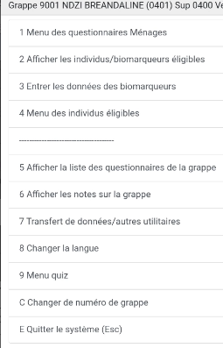
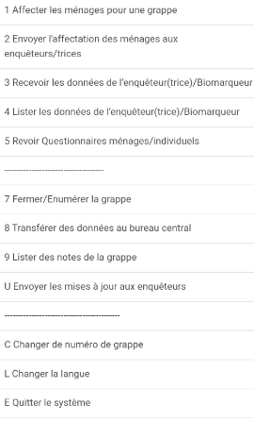

Menu Superviseur
Menu enquêteur
Notes:
Everything you need to do can be found in these two menus………

Slide 20
Questionnaire de l’agent de terrain
Objectif : collecter des informations sur l’agent de terrain :
Age
Sexe
Situation matrimoniale
Religion
Niveau d’instruction
Experience avec d’autres enquêtes
Langues parlées.
Questionnaire court saisi en CAPI
Ne prend pas plus de 20 minutes

Slide 21
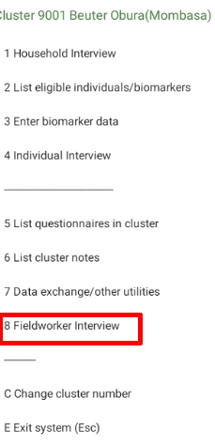
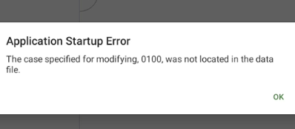
Questionnaire de l’agent de terrain
Utiliser l’option 8
“Enquête agent de terrain”
Cliiquer “OK” sur le message d’erreur
Cliquer bouton ”arrière” pour relancer le menu
Utiliser l’option 8 encore, cette fois le questionnaire débutera

Slide 22
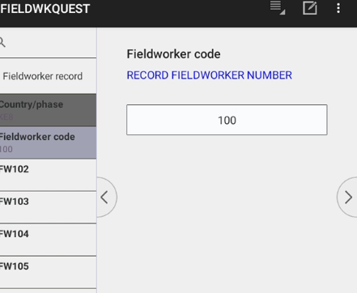
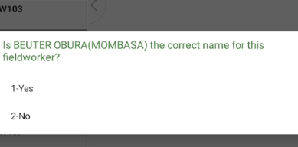
Questionnaire de l’agent de terrain
Le premier champ est le code de l’agent
Cliquer la fleche droite pour continuer
Confirmer le nom
Note: Le nom peut être different dû aux mises à jour de la liste, cliquer juste sur “Oui”
Le code est utilize pour identifier les données
Continuer avec les questions

Slide 23
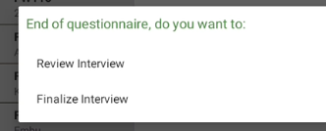
Questionnaire de l’agent de terrain
Pour sauvegarder et finir cliquer sur “Finir”
Vous pouvez plus tard retourner et modifier les données avec l’option 8

Slide 24
Questionnaire de l’agent de terrain
DEMO VIDEO

